Slide 1
Embriologi Anatomi Histologi
Ardhya Wahyuningtyas Putri - 1810211110

Slide 2
Fungsi utama dari payudara adalah memproduksi dan mensekresikan air susu.
Sekunder sebagai seksual karakteristik, symbol feminisme, kecantikan dan eroticism

Slide 3
01
EMBRIOLOGI
Mammae

Slide 4
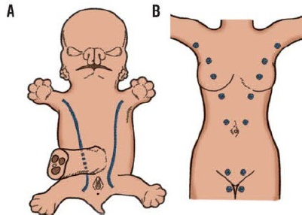
Payudara merupakan suatu kelompok kelenjar-kelanjar besar yang berasal dari epidermis, yang terbungkus dalam fascia yang berasal dari dermis, dan fascia superficial dari permukaan ventral dada.
Selama minggu ke 6 terjadi penebalan lapisan epidermis pada bagian ventral, superfisial dari fasia pektoralis serta otototot pektoralis mayor dan minor.
Penebalan yang terjadi pada venteromedial dari region aksila sampai ke regio inguinal menjadi 'milk lines'.
Pada bagian superior berkembang menjadi puting susu dan bagian lain menjadi atrofi.

Slide 5
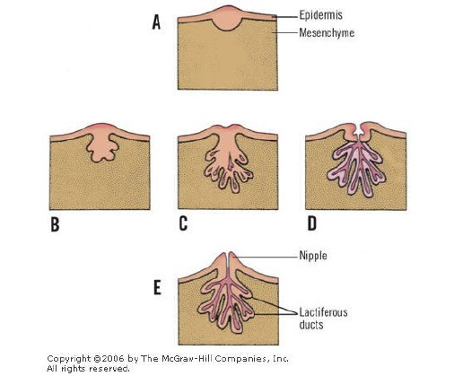

Slide 6
Sebelum masa pubertas mamae terdiri atas beberapa duktus (sistem drainase) yang berhubungan dengan papilla mamae (tempat pengeluaran air susu) dan permukaan luar tanpa adanya struktur kelenjar.
Setelah menarche duktus menjadi semakin panjang dan bercabang cabang serta timbul kuncup terminalis
Pembentukan jaringan lemak dan jaringan ikat meningkat. Dengan terjadinya menstruasi mamae makin berkembang dan berlanjut sampai usia 25 th dan bila terjadi kehamilan pertumbuhan akan lebih cepat

Slide 7
02
ANATOMI
Mammae

Slide 8
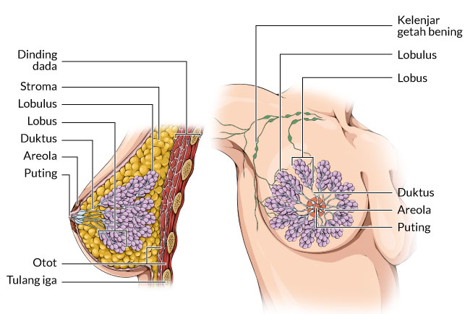
Payudara wanita beratnya +/- 200 gram dan saat hamil serta menyusui beratnya bertambah masing-masing 600 gram - 800 gram. Payudara wanita dewasa berlokasi dalam fascia superficial dari dinding depan dada.
Payudara terletak pada hermitoraks kanan dan kiri dengan baats-batas:
Batas superior : costae II atau III
Batas inferior : costae VI atau VII
Batas medial : pinggir sternum
Batas lateral : garis axilla anterior

Slide 9
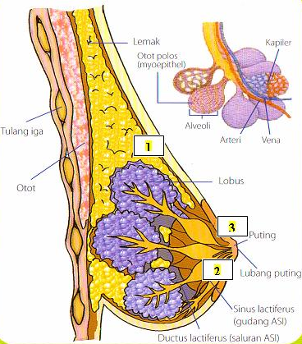
Bagian Mammae
Korpus (Badan)
Baguan payudara yang membesar dan terdiri atas alveolus (unit terkecil yang memperoduksi susu)
Asinar
Jaringan lemak
Sel plasma
Sel otot polos
Pembuluh darah
Lobulus merupakan kumpulan alveolus, sementara lobus merupakan sekumpulan lobulus. Tiap payudara dapat ditemukan 15 - 20 lobus.

Slide 10
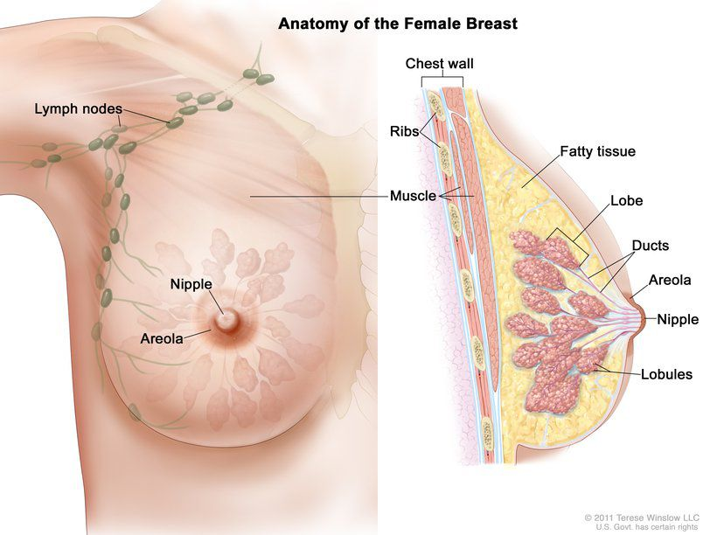
Bagian Mammae
Areola
Bagian yang kehitaman di tengah payudara.
Sinus laktiferus, yaitu saluran di bawah areola yang besar dan melebar dan pada akhirnya akan memusat ke dalam puting lalu bermuara ke luar payudara.
Di dalam diding alveolus maupun saluran-saluran payudara, terdapat otot polos yang jika berkontraksi dapat memompa ASI untuk keluar dari dalam saluran.

Slide 11
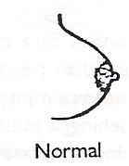
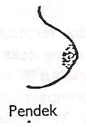
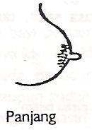
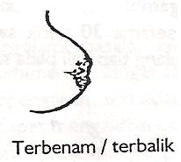
Bagian Mammae
Puting atau papila.
Puting adalah bagian yang menonjol di puncak payudara. Puting payudara dikelilingi oleh areola yang merupakan kulit berpigmen, tidak berotot. Kulit areola tipis dan banyak mengandung kelenjar keringat dan folikel rambut.
Bentuk puting ada empat, yaitu normal, pendek/datar, panjang, dan terbenam (inverted).

Slide 12
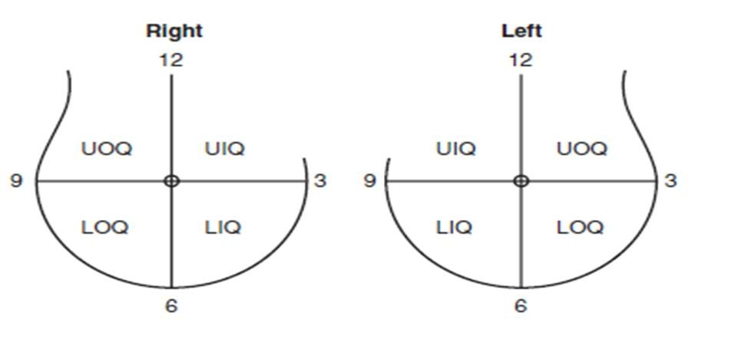
Kuadran Mammae
UOQ = Superolateral
LOQ = Inferolateral
UIQ = Superomedial
LIQ = Inferomedial

Slide 13
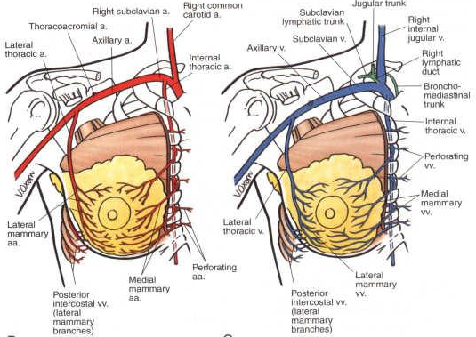
Vaskularisasi Mammae
ARTERI
Cabang-cabang perforantes mammaria interna
Cabang-cabang I, II, III, IV, dan V dari a. mammaria interna menembus dinding dada di dekat tepi sternum pada sela iga yang sesuai serta menembus m. pektoralis mayor dan memberi aliran darah pada tepi medial glandula mammae.

Slide 14
Vaskularisasi Mammae
ARTERI
Rami pektoralis a. torakoakromialis
Berjalan turun di antara m. pektoralis minor dan m. pektoralis mayor. Pembuluh ini merupakan pembuluh utama m. pektoralis mayor dan memberikan aliran darah ke glandula mammae bagia dalam (deep surface)

Slide 15
Vaskularisasi Mammae
ARTERI
A. Torakalis lateralis (a. mammae eksternal)
Berjalan turun menyusuri tepi lateral m. pektoralis mayor untuk mendarahi bagian lateral payudara.
A. Torakordorsalis
Mrupakan cabang dari a. subscapularis. Arteri ini memberikan aliran darah ke m. latissimus dorsi dan m. serratus magnus.

Slide 16
Vaskularisasi Mammae
VENA
Cabang-cabang perforantes v. mammaria interna
Vena yang tersebar pada glandula mammae dan bermuara pada v. mammaria interna yang merupakan cabang dari v. inominata
Cabang-cabang v. axilaris
Terdiri atas v. torakoarkomialis, v. torako lateralis, dan v. torakodorsalis

Slide 17
Vaskularisasi Mammae
VENA
Vena-vena kecil yang bermuara pada v. interkostalis
V. interkostalis bermuara pada v. veterbralis, kemudian bermuara lagi ke v. azigos.
V. Komunikantes
Vena penghubung pembuluh-pembuluh balik glandula mammae kanan dan kiri.

Slide 18
03
HISTOLOGI
Mammae

Slide 19
Pada struktur dan jaringan utama payudara didapati perubahan yang terjadi pada sistem duktus dan unit sekretoris sebelum, selama dan setelah kehamilan dan laktasi.
Sebelum kehamilan.
Kelenjar tidak aktif, duktus kecil dan hanya sedikit alveoli sekretoris kecil.
Alveoli terbentuk dan mulai tumbuh pada awal kehamilan.
Pertengahan kehamilan
Alveoli dan duktus menjadi besar dan memiliki lumen lebar.
Pada kelahiran dan selama laktasi
Alveoli sangat melebar dan paling aktif dalam menghasilkan komponen air susu.
Setelah berhenti menyusui
Alveoli dan duktus beregresi melalui kematian apoptotik sel.

Slide 20
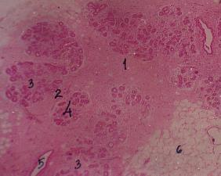
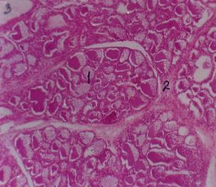
NON - LAKTANS | LAKTANS
Susunannya lobar dan lobular 1. Jaringan ikat interlobaris 2. Jaringan ikat interlobularis 3. Jaringan ikat intralobularis 4. Lobulus (berisi duktuli, tapi masih kosong) 5. Duktus laktiferus 6. Jaringan lemak | 1. Lobulus membesar, karena pars alveolaris melebar dan menghasilkan sekret (ASI) 2. Jaringan Ikat Interlobaris 3. Duktus Laktiferus

Slide 21
04
AMNION

Slide 22
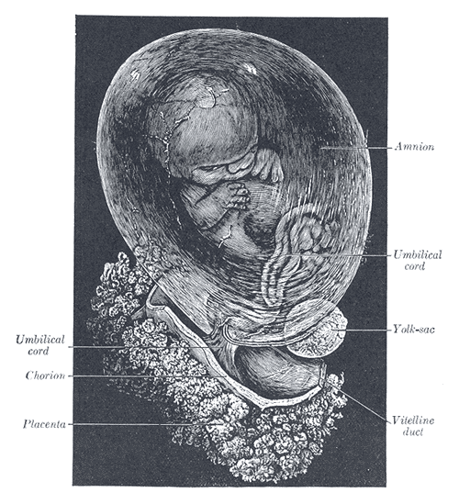
Amnion adalah membran janin yang paling dalam dan
berdampingan langsung dengan cairan amnion (Liquor Amnii).
Amnion sendiri merupakan jaringan yang menentukan hampir semua kekuatan regang membran janin.

Slide 23
Dalam embrio manusia, tahap paling awal pembentukan amnion belum teramati; pada embrio termuda amnion sudah hadir sebagai kantung tertutup, dan muncul di massa sel bagian dalam sebagai rongga.
Rongga ini dilapisi oleh satu lapisan pipih, sel ektodermal, ektoderm ketuban, dan lantainya terdiri dari ektoderm prismatik dari cakram embrionik — kesinambungan antara atap dan lantai dibangun di tepi cakram embrionik.
Di luar ektoderm ketuban adalah lapisan tipis mesoderm , yang bersambung dengan lapisan somatopleure dan dihubungkan oleh batang tubuh dengan lapisan mesodermal korion.

Slide 24
Ketika pertama kali terbentuk, amnion bersentuhan dengan tubuh embrio, tetapi sekitar minggu keempat atau kelima cairan ketuban (liquor amnii) mulai menumpuk di dalamnya.
Cairan ini meningkat jumlahnya dan menyebabkan amnion mengembang dan akhirnya melekat pada permukaan bagian dalam korion , sehingga bagian ekstra-embrionik selom dilenyapkan.
Jumlah cairan ketuban meningkat hingga bulan keenam atau ketujuh kehamilan, setelah itu agak berkurang; pada akhir kehamilan jumlahnya menjadi sekitar 1 liter.

Slide 25
Thank You! :)
Obstetri Fisiologi - FK UNPAD
Langman Embriologi
Sobotta Anatomi
Histologi Trisakti

